Slide 1


Akuntansi Forensik
KECURANGAN TERHADAP ORGANISASI
ALIVIA HARDIYANTI (2022340350009)
Dosen Pengampu : Drs. Suyadi, Ak., M.Com

Slide 2
Apa itu Kecurangan Terhadap Organisasi?
Kecurangan (fraud) adalah tindakan tidak jujur yang dilakukan secara sengaja untuk mendapatkan keuntungan pribadi atau kelompok dengan merugikan organisasi.
Kecurangan dapat muncul dalam banyak bentuk seperti manipulasi data, penyalahgunaan aset, korupsi, hingga pemalsuan dokumen.

Slide 3

Mengapa Kecurangan Terjadi?
Mengacu pada Fraud Triangle :
- Tekanan (Pressure)
Tekanan adalah dorongan atau kebutuhan yang membuat seseorang merasa harus melakukan kecurangan
- Kesempatan (Opportunity)
Kecurangan terjadi ketika pelaku melihat bahwa tindakan salahnya bisa dilakukan tanpa ketahuan.
- Pembenaran (Rationalization)
50%
60%
Pelaku meyakinkan dirinya bahwa tindakannya “tidak apa-apa.”

Slide 4
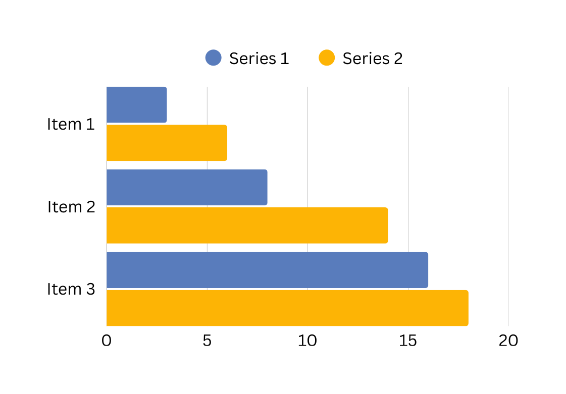
Statistik Kecurangan dalam Organisasi
Organisasi kehilangan 5% pendapatan setiap tahun karena fraud.
Rata-rata fraud berlangsung 14–24 bulan sebelum terdeteksi.
Kasus penyalahgunaan aset adalah yang paling sering terjadi.

Slide 5
Bentuk-Bentuk Kecurangan dalam Organisasi
1
2
3
Penyalahgunaan Aset
(Asset Misappropriation)
Penipuan Laporan Keuangan (Financial Statement Fraud)
Korupsi (Corruption)

Slide 6
Penyalahgunaan Aset : Bentuk Kecurangan Paling Umum
Pencurian Persediaan
Mengambil barang-barang milik perusahaan untuk kepentingan pribadi tanpa izin.
Penggelapan Kas
Mengalihkan uang tunai dari organisasi sebelum dicatat atau setelah dicatat
Penyalahgunaan Fasilitas
Menggunakan aset perusahaan (kendaraan, peralatan, properti) untuk keperluan non-bisnis.
1
2
3

Slide 7

Korupsi : Ancaman Senyap yang Merusak Fondasi
Korupsi mencakup penyalahgunaan kekuasaan atau posisi untuk keuntungan pribadi. Bentuk ini seringkali melibatkan pihak ketiga dan dapat menyebabkan kerugian finansial yang sangat besar serta merusak reputasi organisasi secara permanen.

Slide 8
Dampak Kecurangan : Lebih dari Sekadar Kerugian Finansial
1
2
3
Kerugian Finansial
Hilangnya pendapatan dan peningkatan biaya operasional.
Kerusakan Reputasi
Menurunnya kepercayaan pelanggan, investor, dan mitra bisnis.
Konsekuensi Hukum
Denda, tuntutan hukum, dan sanksi pidana bagi pelaku.
Kecurangan tidak hanya berdampak pada aspek keuangan, tetapi juga merusak fondasi kepercayaan dan etika dalam organisasi.

Slide 9
Pembelajaran dari Insiden Kecurangan
Enron Corporation
Manipulasi laporan keuangan besar-besaran yang menyebabkan kebangkrutan dan hilangnya miliaran dolar. Menekankan pentingnya tata kelola perusahaan yang baik.
Wells Fargo
Pembukaan jutaan rekening fiktif untuk memenuhi target penjualan. Menyoroti bahaya tekanan target yang tidak realistis dan kurangnya etika kepemimpinan.
Siemens AG
Skandal penyuapan global untuk mengamankan kontrak. Menggarisbawahi pentingnya kepatuhan anti-korupsi yang ketat dan pengawasan internasional.
1
2
3

Slide 10
Kesimpulan
Kecurangan dapat terjadi di organisasi apa pun, besar ataupun kecil. Pencegahan jauh lebih murah dan efektif daripada penindakan.
Integritas harus menjadi budaya utama dalam organisasi. Pengendalian yang baik + edukasi + teknologi = kunci organisasi bebas fraud.

